Slide 1
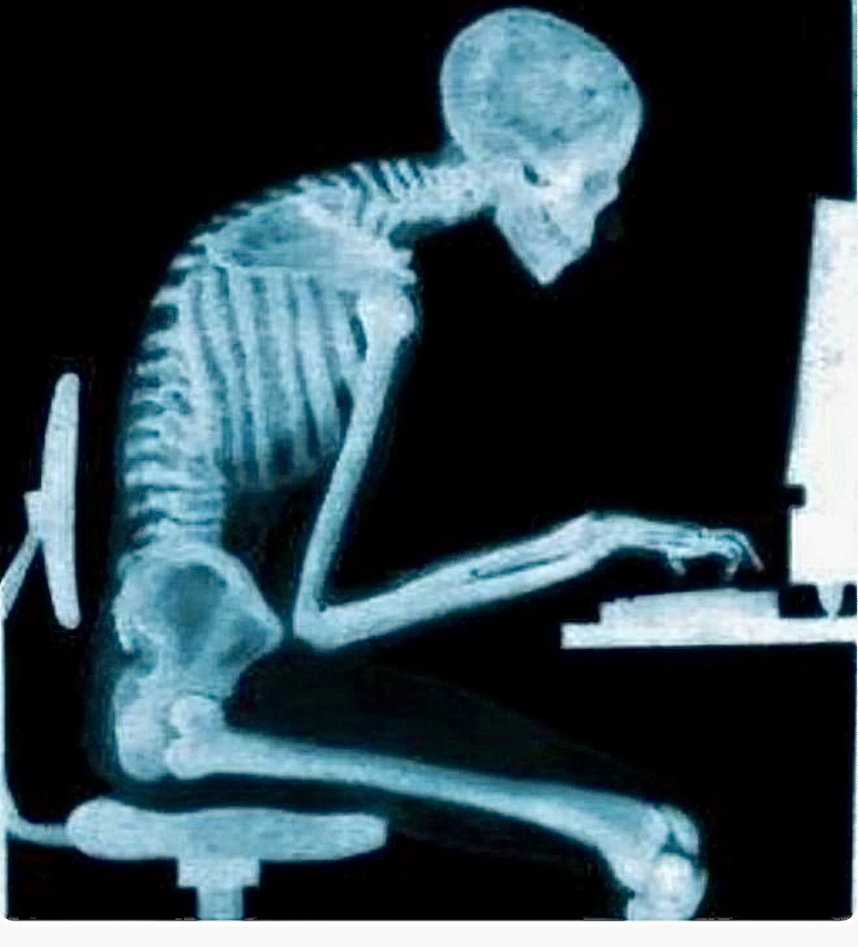
Hattest du heute auch schon Rücken ?
Kurzes Quiz für Jedermann
Teilnehmen
SPine-Check-App

Slide 3
Hattest du heute schon Schmerzen entlang der Wirbelsäule ?
JA
NEIN

Slide 5
Wie stark hast du diese Schmerzen empfunden ?
leicht
lästig
störend
schlimm

Slide 7
Wie oft hattest du diese Schmerzen in den letzten 6 Monaten ?
selten
ab und zu
häufig
dauernd

Slide 9
Was verursacht diese Schmerzen
in der Regel ?
unklar
Sitzen
Streß
Trägheit

Slide 11
Würdest du gerne etwas unternehmen gegen diese Schmerzen ?
JA
NEIN

Slide 13
Was würdest du investieren um diese Schmerzen zu lindern ?
3 X /Woche Trainieren gehen
1 X / Woche Trainieren gehen
1 X / täglich Trainieren gehen
Spine-Check-App nutzen während der Arbeit

